Slide 1


ỦY BAN NHÂN DÂN QUẬN LONG BIÊN
TRƯỜNG TIỂU HỌC ĐÔ THỊ VIỆT HƯNG
BÀI GIẢNG ĐIỆN TỬ
KHỐI 3
MÔN: HĐTN

Slide 2
HOẠT ĐỘNG TRẢI NGHIỆM
Chủ đề: KHÁM PHÁ BẢN THÂN

Slide 3

KHỞI ĐỘNG

Slide 4



Sau khi xem xong video
+ Nội dung của video là gì?
+ Nêu cảm xúc của em sau khi xem xong video?

Slide 5
01
Giới thiệu bản thân

Slide 6

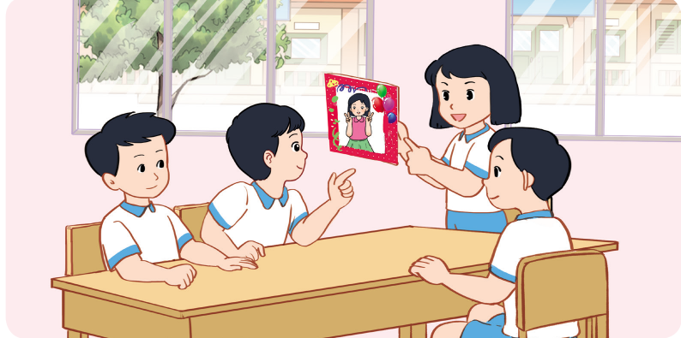
Yêu cầu
Sử dụng bức ảnh đã chuẩn bị để giới thiệu về bản thân với các bạn trong nhóm.
Chia sẻ điều em thích về nét riêng của bạn.

Slide 7


Thảo luận nhóm
+ Các em sử dụng bức ảnh đã chuẩn bị để giới thiệu về bản thân với các bạn trong nhóm.
+ Chia sẻ những điều mình thích nhất ở nét riêng của mỗi bạn.

Slide 8









Hoạt động 2: Khám phá nét riêng của em
Vẽ sơ đồ tư duy

Slide 9

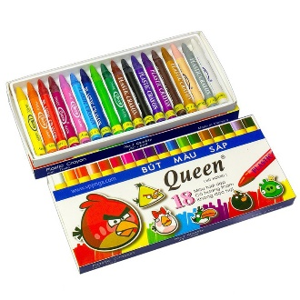

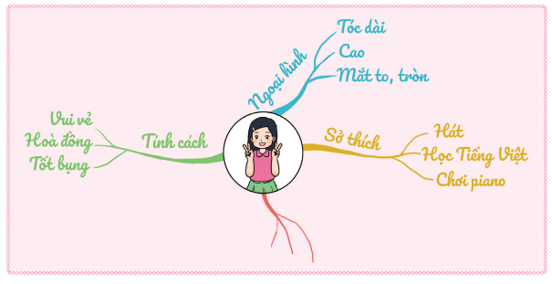
Chuẩn bị: giấy, bút màu, hồ dán

Slide 10



Thảo luận nhóm
+ Dán một bức ảnh hoặc vẽ tranh về bản thân em vào ô chính giữa sơ đồ.
+ Suy nghĩ về những nét riêng của em về điểm ngoại hình, tính cách, sở thích.
+ Vẽ và viết thêm những nét riêng của em vào các nhánh: ngoại hình, tính cách, sở thích… trong sơ đồ tư duy.
+ Dùng bút màu trang trí để sơ đồ đẹp và ấn tượng hơn.

Slide 11


Dặn dò
Các con ghi nhớ nhé!

Slide 12





Tạm biệt các con
Chúc các con học tập thật tốt!

